Slide 1

La finance et l’action climatique
Quelques mots clefs
AEFR Christian de Perthuis 27 septembre 2022

Slide 2
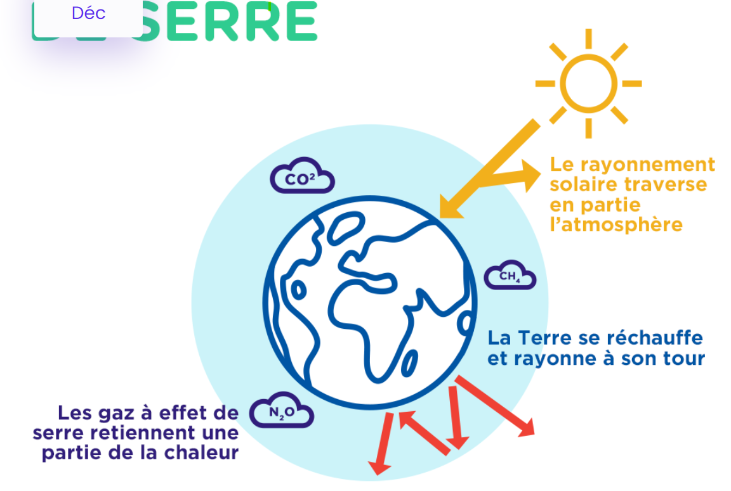
« Urgence climatique » : un problème de stock
Source : Site de la Convention citoyenne sur le climat

Slide 3

La « neutralité » au sens du GIEC
C’est le stock de gaz à effet de serre qui réchauffe la planète
Neutralité climat = Stabilisation du stock de GES
Cible de 2° C
Budget carbone résiduel : 20-25 ans
Neutralité climatique vers 2070
Cible de 1,5° C
Budget carbone résiduel: 8-10 ans
Neutralité climatique vers 2050
Source : IPCC (2018 and 2021)

Slide 4




La double dimension de la « Neutralité climat »
Carbone fossile
Charbon, pétrole, gaz : 70 % des émissions mondiales de GES
La sortie des fossiles : construire une économie de rationnement.
Carbone
vivant
Agriculture & Forêts : 25 % des émissions de GES. Puits de carbone (plantes, sols, océans). Biodiversité : construire une bioéconomie.

Slide 5
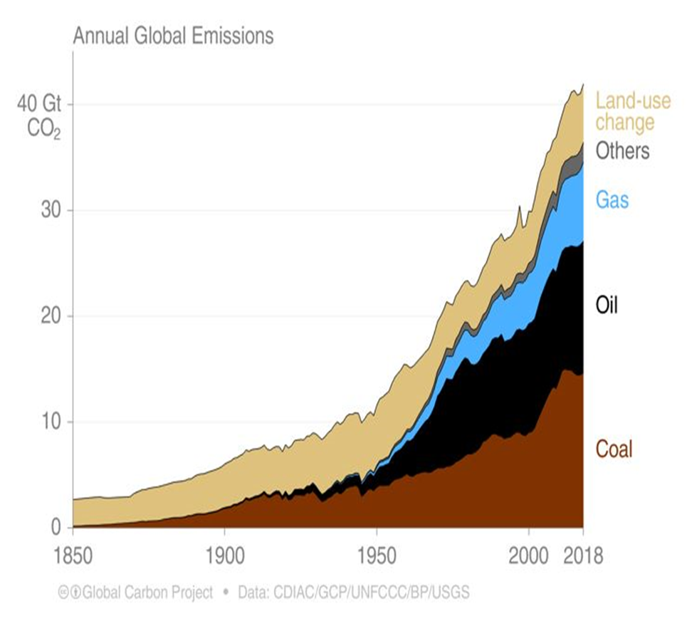

Le caractère inédit de la « transition énergétique »
Modèles historiques :
Logique additive
Transition bas carbone :
Logique substitutive
Emissions mondiales de CO₂
Depuis 1850, les transitions énergétiques reposent sur une logique de l’empilement des sources d’énergie (Source du graphique : Global Carbon Budget)
Les trajectoires d’émission permettant
De stabiliser le réchauffement avant
La fin du siècle (Source du Graphique : Rapport du GIEC sur 1,5°C)

Slide 6
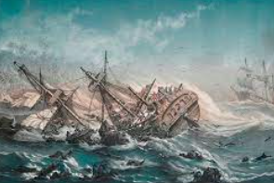
« Actifs échoués » : la tragédie à quel horizon ?
Echouage de l’Astrolabe de Lapérouse (Iles Salomon, 1788)
Risques physiques
Risques de transition
Risques d’inaction

Slide 7
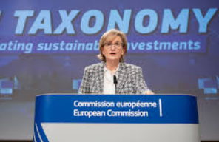
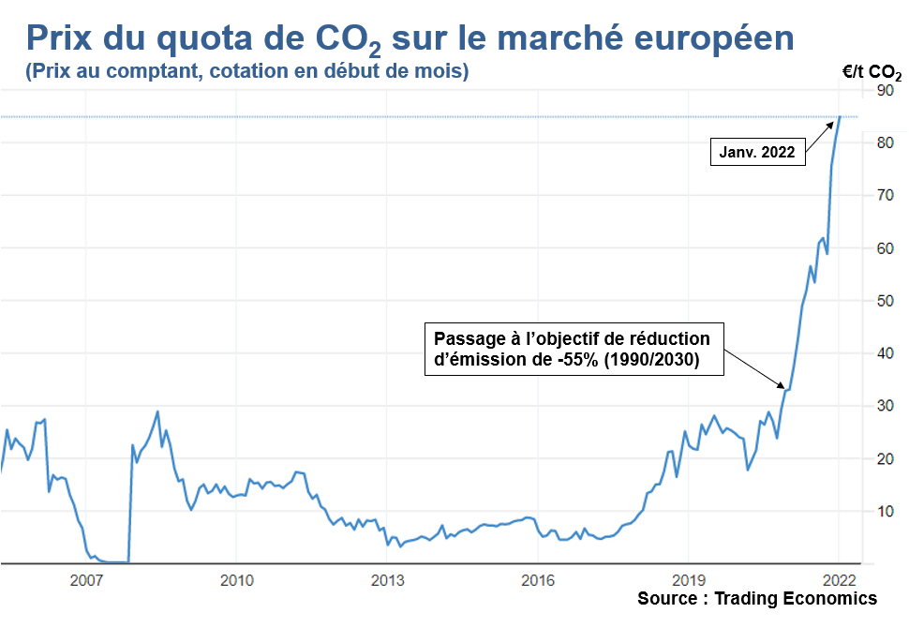
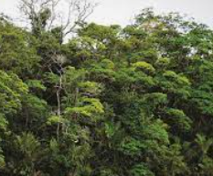
3. Taxonomie et système financier
« Pacte vert »
1. Prix du carbone
2. Déforestation importée & neutralité 2035 pour l’agriculture et la forêt

Slide 8

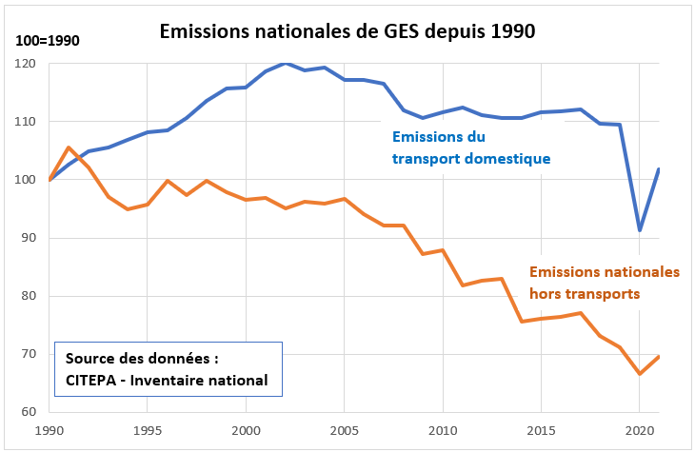
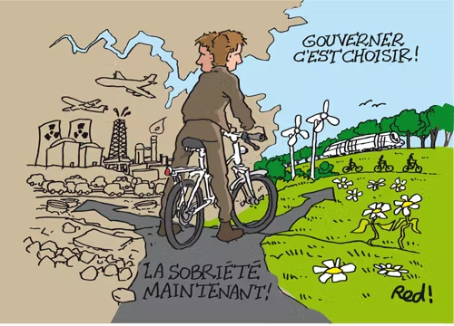
« La stratégie nationale bas carbone » (SNBC)
3. Nouvelles dynamiques territoriales
Des trajectoires d’émission
éloignées de l’objectif de -55%
2. Construire une économie de
La sobriété

Slide 9

« L’adaptation » au réchauffement climatique :
anticiper ou subir?
La Première ministre le 11 août à Hostens

Slide 10
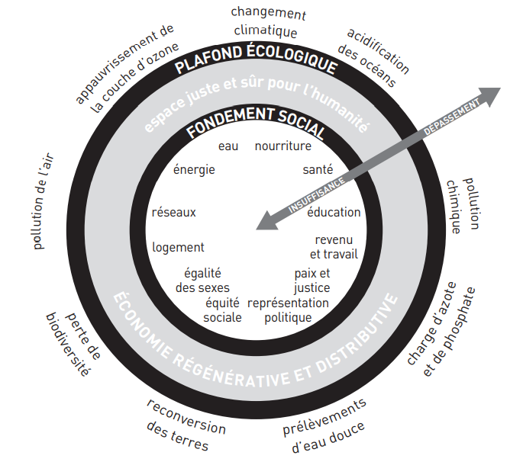
« Abondance/rareté » : l’économie du Donut
Atténuation
Adaptation
Source : Kate Raworth,
La théorie du donut,
Trad. française, 2018

Slide 11


Merci de
votre attention
Plus d’informations ?
Il n’est pas trop tard !
https://christiandeperthuis.fr/

Slide 12

Retrouver les « 30 mots »
Feuilleter les premières pages

